Slide 1
MZ 세대를 위한 1인 가구 생활 패턴 분석 서비스
1인가구 임대주택 청약 경쟁률 예측 서비스
화면 설계서
버전 | 0.1
작성일 | 2023.05.31
소속 | One_Team 3조(박예린)
작성자 | 박예린

Slide 2
History
No | Version | Author | Description | Date
1 | 0.1 | 박예린 | 신규 작성 | 2023.05.30

Slide 3
Menu Structure
Web Project
메인 페이지
로그인·회원가입
주거 형태 추천
식생활 분석
임대주택 청약 정보
게시판
경쟁률 예측
경쟁률 상세 조회

Slide 4





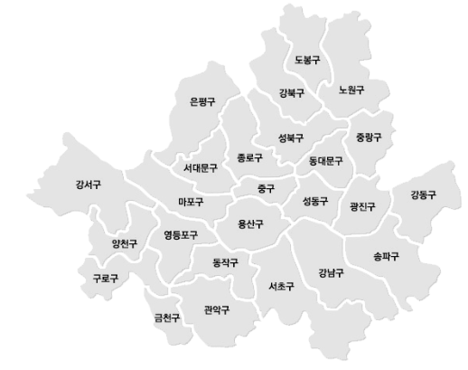
화면 이름
경쟁률 예측 페이지
화면 경로
메인 페이지 > 임대주택정보> 경쟁률 예측
화면 ID
-
작성일
2023/05/30
Description
1 | 임대주택 정보 메뉴 네비게이션
2 | 현재 페이지 경로 표시
3 | 제목 표시
4 | 지도에서 자치구 영역에 마우스 오버 시 최종 예측 경쟁률 띄워 표시
5 | 스크롤 다운으로 페이지 전환
1
주거형태 추천
식생활 정보
임대주택 정보
알림 마당
로그인
회원가입
2
HOME > 임대주택 정보 > 경쟁률 예측
3
청년 임대주택 지역별 최종 예측 경쟁률
50:1
4
5

Slide 5
화면 이름
경쟁률 예측 페이지
화면 경로
메인 페이지 > 임대주택정보> 경쟁률 예측
화면 ID
-
작성일
2023/05/30
Description
1 | 스크롤 다운으로 페이지 전환
2 | 제목 표시
3 | 막대그래프로 최근 3개년 최종 경쟁률 top5 지역과 경쟁률 표시
4
5
주거형태 추천
식생활 정보
임대주택 정보
알림 마당
로그인
회원가입
HOME > 임대주택 정보 > 경쟁률 예측
2
지역별 최종 경쟁률 TOP5
1
최근 3개년
3

Slide 6
화면 이름
경쟁률 예측 페이지
화면 경로
메인 페이지 > 임대주택정보> 경쟁률 상세분석
화면 ID
-
작성일
2023/05/30
Description
1 | 스크롤 다운으로 페이지 전환
2 | 제목 표시
3 | 지역 선택 드롭다운
4 | 꺾은선 그래프로 월별 경쟁률 표시
5
주거형태 추천
식생활 정보
임대주택 정보
알림 마당
로그인
회원가입
HOME > 임대주택 정보 > 경쟁률 상세조회
2
1
경쟁률 상세 분석
3
월별 경쟁률 추이
서울시
마포구 ▼
4

Slide 7
화면 이름
경쟁률 예측 페이지
화면 경로
메인 페이지 > 임대주택정보> 경쟁률 상세분석
화면 ID
-
작성일
2023/05/30
Description
1 | 스크롤 다운으로 페이지 전환
2 | 제목 표시
3 | 지역 선택 드롭다운
4 | 해당 지역 경쟁률 상위 5개 매물 표시
5
주거형태 추천
식생활 정보
임대주택 정보
알림 마당
로그인
회원가입
HOME > 임대주택 정보 > 경쟁률 상세조회
2
1
경쟁률 상세 분석
3
경쟁률 Top5
서울시
마포구 ▼
1위 | 맹그로브 신촌 | 500:1
2위 | 공덕 크로시티 | 12:1
3위 | 서교동 효성 해링턴 타워 | 2:1
4위
5위
4

Slide 8

화면 이름
경쟁률 예측 페이지
화면 경로
메인 페이지 > 임대주택정보> 경쟁률 상세분석
화면 ID
-
작성일
2023/05/30
Description
1 | 스크롤 다운으로 페이지 전환
2 | 주택형별 예측 경쟁률 표시
3 | 맨위로 가기
4
5
주거형태 추천
식생활 정보
임대주택 정보
알림 마당
로그인
회원가입
HOME > 임대주택 정보 > 경쟁률 상세조회
1
경쟁률 상세 분석
서울시
마포구 ▼
주택형별 경쟁률
2
주택형 | 월 평균 임대료 | 예측 경쟁률
17~23형 | 300,000 | 500:1
24~37형 | 400,000 | 12:1
3

